Slide 1
פתרונות דביקים מפיתוח
לייצור לשוק המכשור הרפואי
Your Device
Our adhesive solution

Slide 2
Envisioning the future:
intergrating mass production insights during the prototyping stage

Slide 3
על מה נדבר כאן היום?
דוגמאות ממוצרים קיימים
תהליך פיתוח מוצר - מהתחלה
אילוצי פיתוח מול אילוצי יצור
מכשור לביש

Slide 4
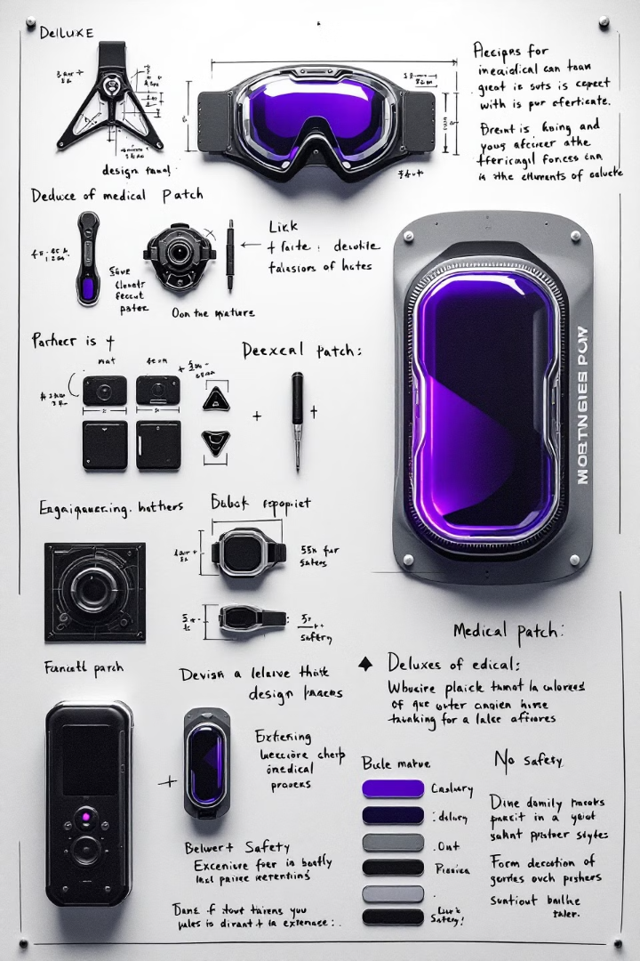
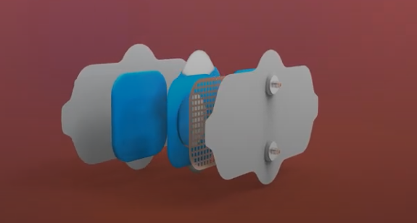
מכשור לביש?
Neurostimulation
Drug Delivery
Remote monitoring

Slide 5
מה התהליך בתכנון מוצר חדש ב - DielTech
הבנת האפליקציה
הגדרת אילוצים - SOW
הבנת משתמשי הקצה

Slide 6
תהליך פיתוח מוצר – המשך....
תכנון תהליך ייצור
בחירת חומרי גלם – עץ מוצר
שרטוטים – תיק מוצר

Slide 7
אתגרים במעבר מפיתוח לייצור
תחזיות מעודכנות בשלבי חדירת המוצר לשוק.
שמירה על איכות המוצר בייצור המוני
3
2
1
תמיכה טכנולוגית בציוד ליצור המוני

Slide 8
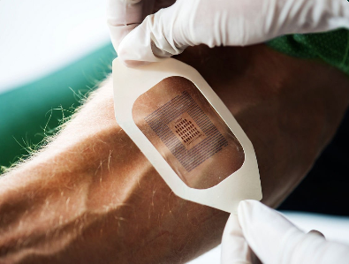
דוגמאות מהניסיון
מעבר משימוש חד פעמי לרב פעמי
חומרי גלם שמגיעים בתפזורת
שילוב של חומרים תלת ממדיים

Slide 9
לסיכום
1
2
תכנון מוקדם עם שותף
פתרון אופטימאלי
3
TIME EFFECTIVE = COST EFFECTIVE

